Slide 1
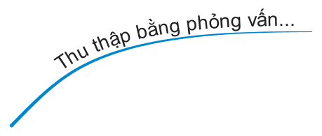
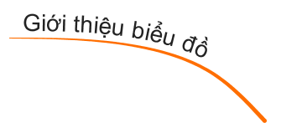
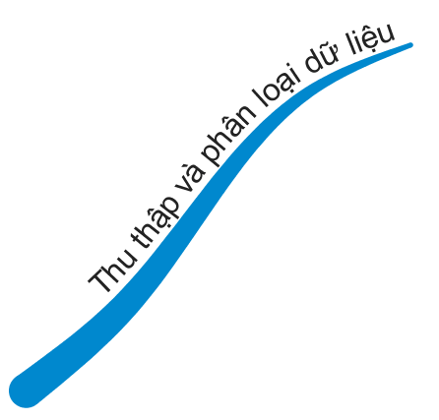

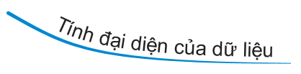

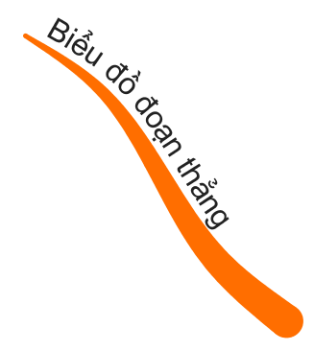
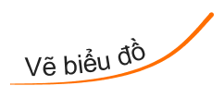


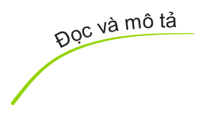



Slide 2
PHẦN 1
KHỞI ĐỘNG
PHẦN 2
VƯỢT CHƯỚNG NGẠI VẬT
PHẦN 3
VỀ ĐÍCH

Slide 3

PHẦN I
KHỞI ĐỘNG

Slide 4

LUẬT CHƠI
- Có 3 câu hỏi trắc nghiệm, các đội trả lời bằng hình thức giơ thẻ trắc nghiệm Plickers
- Mỗi thành viên trả lời đúng 1 câu hỏi được 1 điểm.
- Điểm của đội chơi là tổng điểm của tất cả các thành viên.
- Đội trưởng tổng hợp điểm của đội mình

Slide 5
Câu 1. Lan muốn tìm hiểu sự yêu thích môn Pickleball của các bạn trong trường nên đã lập phiếu hỏi và phát cho 40 bạn nam trong trường để thu thập dữ liệu.
PHIẾU HỎI
1. Bạn có yêu thích môn thể thao pickleball không?
A. Rất thích B. Thích C. Không thích
2. Mỗi tuần bạn dành mấy giờ để xem hoặc chơi pickleball?
3. Cầu thủ yêu thích nhất của bạn là ai?
Chọn đáp án đúng
A. Dữ liệu thu được từ câu hỏi 2 là số liệu.
B. Dữ liệu thu được từ câu hỏi 3 không là số, có thể sắp xếp thứ tự.
C. Dữ liệu thu được từ câu hỏi 1 không là số, không thể sắp xếp thứ tự.
D. Dữ liệu thu được từ câu hỏi 3 là số liệu.
Bắt đầu
Hết giờ
03
07
08
09
05
04
13
02
11
15
01
12
14
10
00
06

Slide 6
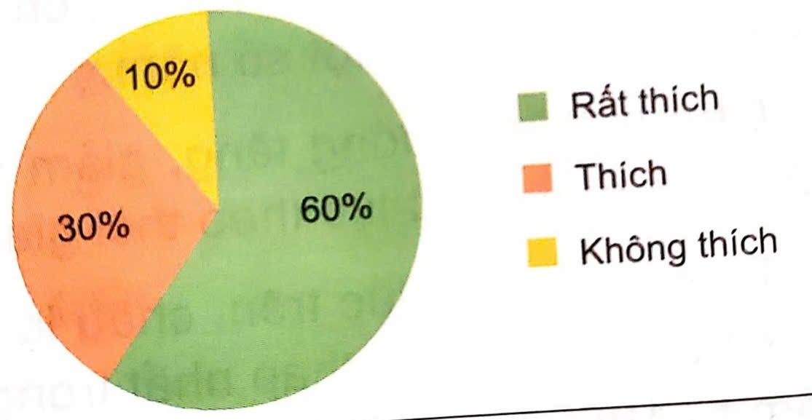
Câu 2. Biểu đồ Hình bên cho biết tỉ lệ lựa chọn các phương án trong câu hỏi 1 của 40 học sinh tham gia khảo sát. Số bạn lựa chọn phương án rất thích là
Bắt đầu
Hết giờ
03
07
08
09
05
04
13
02
11
15
01
12
14
10
00
06
20 bạn. C. 24 bạn.
4 bạn. D. 12 bạn.

Slide 7
Lan muốn tìm hiểu về sự yêu thích môn thể thao Pickleball của các bạn trong trường nên đã lập phiếu hỏi và phát cho 40 bạn nam trong trường để thu thập dữ liệu
Câu 3. Từ thông tin này bạn Lan kết luận: “ Đa phần các bạn yêu thích môn thể thao pickleball”.
Bắt đầu
Hết giờ
03
07
08
09
05
04
13
02
11
15
01
12
14
10
00
06
A. Kết luận trên hợp lí
B. Kết luận trên không hợp lí

Slide 8

PHẦN 2
VƯỢT CHƯỚNG NGẠI VẬT

Slide 9

LUẬT CHƠI
- Các thành viên mỗi đội hoạt động cá nhân làm bài vào vở trong 3 phút.
- Hết thời gian, các bạn đổi bài
theo vòng tròn trong đội để chấm.
- Điểm của đội chơi là tổng điểm của tất cả các thành viên.
- Đội trưởng tổng hợp điểm của đội mình

Slide 10
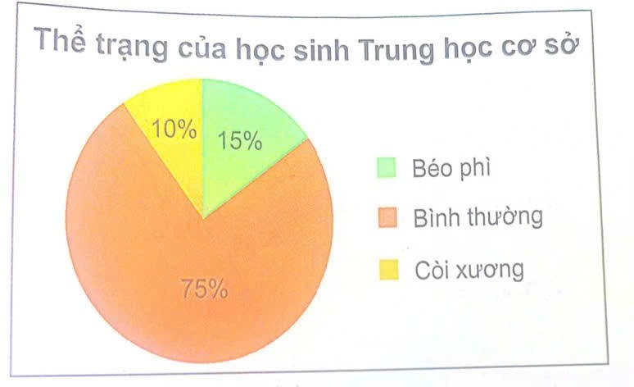

Câu 4. Biểu đồ hình bên được trích từ báo cáo tổng kết của một tỉnh về thể trạng học sinh Trung học cơ sở tại tỉnh này.
Một trường Trung học cơ sở của tỉnh có 2000 học sinh. Em hãy ước lượng số học sinh béo phì của trường đó.

Slide 11
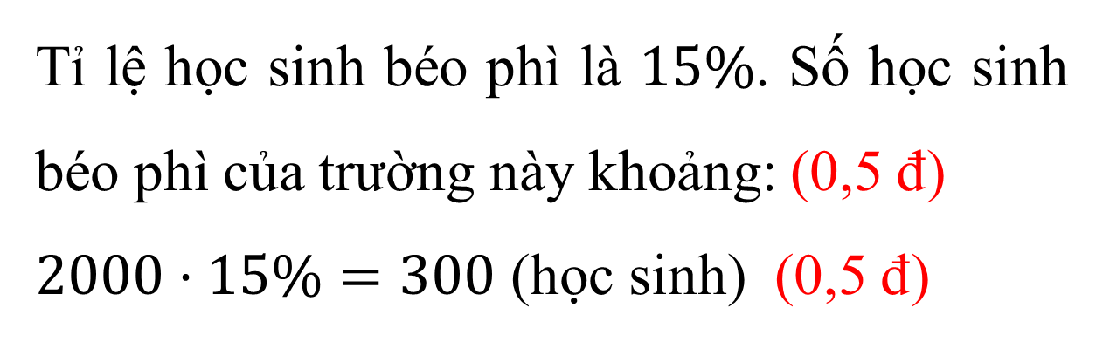
Tỉ lệ học sinh béo phì là $15\%$. Số học sinh béo phì của trường này khoảng: (0,5 đ)
$2000⋅15\%=300$ (học sinh) (0,5 đ)

Slide 12

PHẦN III: VỀ ĐÍCH

Slide 13


LUẬT CHƠI
- Mỗi đội chọn 1 xe tank, có nhiệm vụ bắn xe tank phía trên.
- Đội nhanh nhất trả lời đúng câu hỏi được bắn, sai nhường quyền cho đội tiếp theo.
- Mỗi lần bị bắn, xe tank phía trên sẽ đổi màu (mất máu).
- Đội nào bắn nổ xe tank phía trên đầu tiên là đội sẽ giành chiến thắng được 10 điểm.
LUẬT CHƠI
Mỗi nhóm chọn 1 xe tank, có nhiệm vụ bắn xe tank phía trên.
Đội nhanh nhất trả lời đúng câu hỏi được bắn, sai nhường quyền cho đội tiếp theo.
Mỗi lần bị bắn, xe tank phía trên sẽ đổi màu (mất máu).
Đội nào bắn nổ xe tank phía trên đầu tiên là đội sẽ giành chiến thắng.

Slide 14










bảng chọn câu hỏi
1
2
3
4
5
6
ĐỘI 1
ĐỘI 2
ĐỘI 3
ĐỘI 4
ĐỘI 5

Slide 15

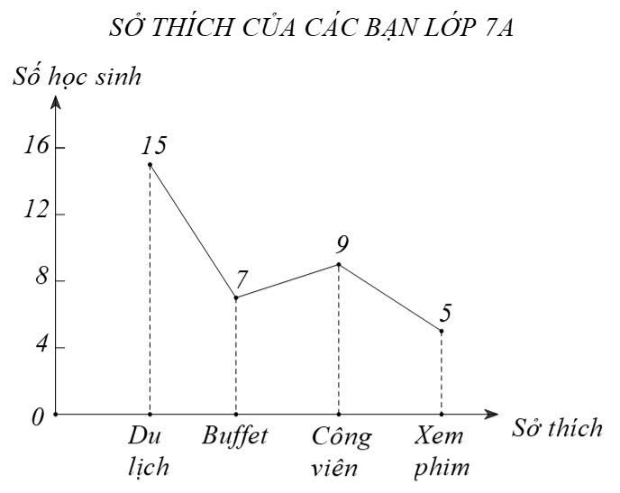


1
Cho biểu đồ đoạn thẳng thể hiện sở thích của các bạn trong lớp 7A.
Nếu mỗi bạn chỉ được lựa chọn một sở thích và bạn nào cũng chọn. Em hãy cho biết lớp 7A có bao nhiêu bạn?
A
37 bạn
B
36 bạn
C
38 bạn
D
40 bạn

Slide 16
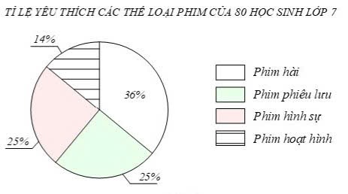

2
học snh
Cho biểu đồ bên. Phim phiêu lưu có bao nhiêu bạn yêu thích?
A
12 bạn
B
30 bạn
C
15 HS
D
20 bạn

Slide 17
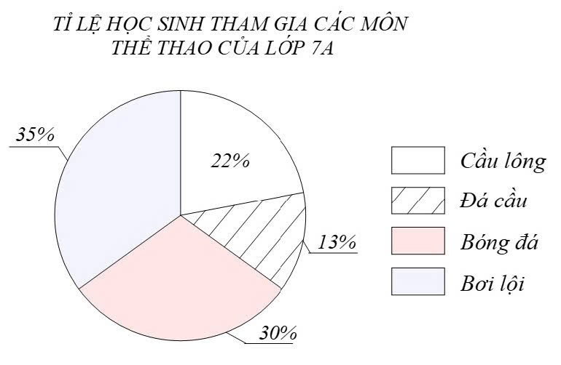

3
Cho biểu đồ bên. Lớp 7A có 40 HS. Khi đó số HS tham gia bơi lội là bao nhiêu bạn?
A
10 bạn
B
14 bạn
C
9 bạn
D
12 bạn

Slide 18

4
Quang Hải thi đấu tổng cộng bao nhiêu trận cho giải Vô Địch Quốc Gia Việt Nam trong 7 mùa giải ( từ 2016 đến 2022)
A
127 trận
B
125 trận
C
120 trận
D
110 trận

Slide 19
?
5
Em hãy cho biết có bao nhiêu học sinh có kết quả nhảy cao hơn 100 cm?
C
12 HS
A
3 HS
D
23 HS
B
5 HS

Slide 20
Cho biểu đồ bên. Đội Việt Nam nhiều hơn đội Thái Lan bao nhiêu huy chương vàng?
6
A
23
B
136
113
C
136
D

Slide 21






Slide 22


Slide 23
HƯỚNG DẪN VỀ NHÀ
Đọc trước VD2: Sgk/ 106.
Làm bài 5.14; 5.15; 5.17 Sgk/107. Trả lời câu hỏi từ câu 1 đến câu 6 SBT/92

Slide 24


